Slide 1
METAS DO ANTICRISTO PARA DESTRUIR A HUMANIDADE

Slide 2
“Não te deixes vencer do mal, mas vence o mal com o bem.” Romanos 12:21.

Slide 3
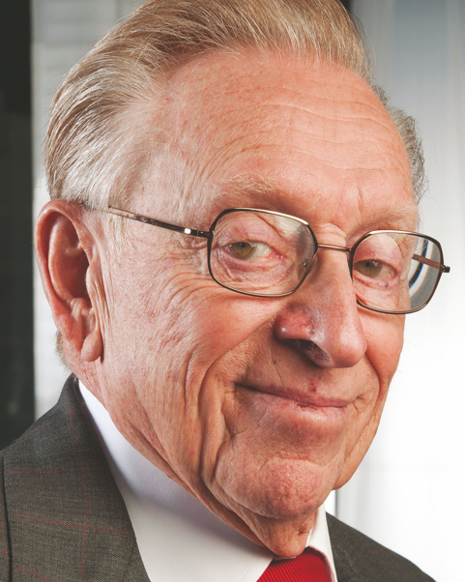
Club Bilderberg: Foi fundado entre os dias 29 e 31 de maio de 1954, numa reunião secreta realizada no Hotel Bilderberg, na cidade de Oosterbecke, nos Países Baixos. O organizador do evento foi o príncipe Bernardo da Holanda. Participaram do encontro – e do Clube se fizeram sócios – cerca de 100 representantes da elite dirigente, empresarial e financeira do Ocidente, escolhidos a dedo pelos trilionários Laurence Rockefeller e Lorde Rothschild.
Laurence Rockefeller
Lorde Rothschild

Slide 4
Nessa reunião secreta, os membros do Clube partiram para a execução de um plano que tem por objetivo livrar o mundo do Estado-nação, estabelecendo em seu lugar, por via de conseqüência, uma Nova Ordem Mundial. Vamos abordar 3 metas deste plano.

Slide 5
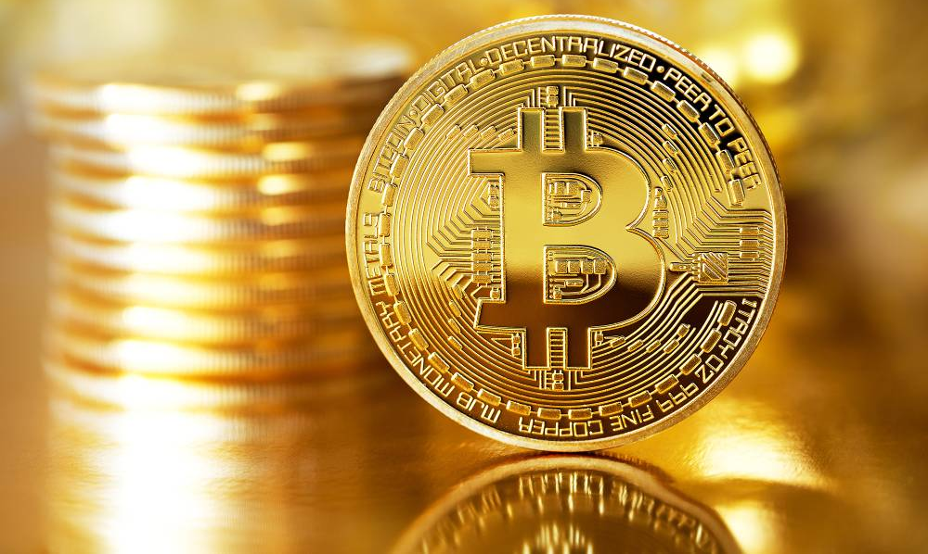
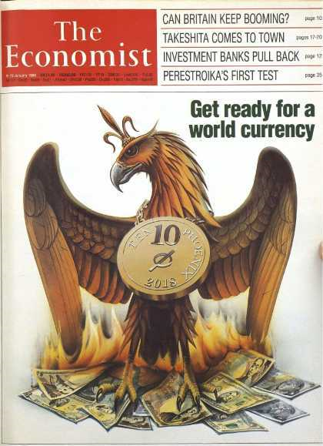
1º Firmar um só governo planetário com um único mercado globalizado, com um só exército e uma única moeda regulada por um Banco Mundial.
BITCOIN: A moeda virtual.
Interessante: A moeda dos hebreus da época de Cristo e a moeda virtual Bitcoin, apresentam a ave mitológica Phoenix.
09-01-1988

Slide 6
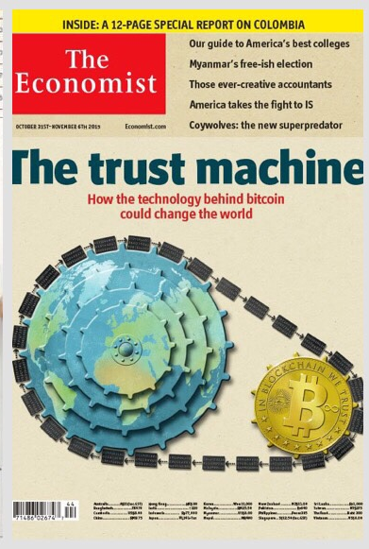
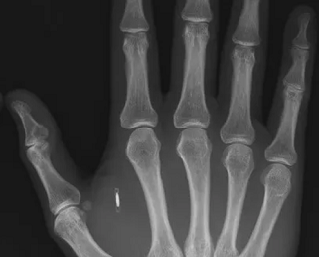
GOVERNO MUNDIAL: MOEDA MUNDIAL EMERGENTE
Na Nova Ordem Mundial o dinheiro será totalmente substituído por um novo método de compra e venda (Apocalipse 13:16-18). Os negócios serão feitos através do implante do Biochip com seu número de acesso 666. O direito de comprar e vender será outorgado através deste número (666) em conexão a sua escolha em guardar o dia de Domingo (“Venerabilli Die Solis”).

Slide 7
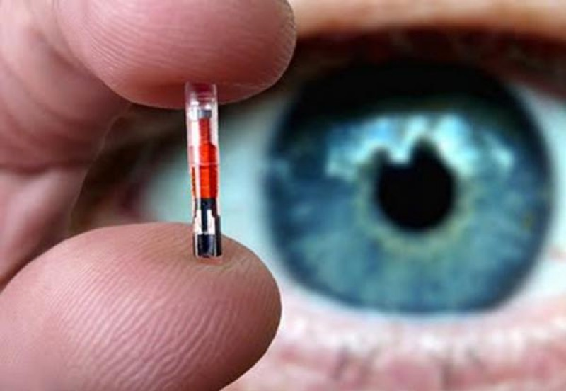
“E faz que a todos, pequenos e grandes, ricos e pobres, livres e servos, lhes seja posto um sinal na sua mão direita, ou nas suas testas, para que ninguém possa comprar ou vender, senão aquele que tiver o sinal, ou o nome da besta, ou o número do seu nome. Aqui há sabedoria. Aquele que tem entendimento, calcule o número da besta; porque é o número de um homem, e o seu número é seiscentos e sessenta e seis.” Apocalipse 13:16-18.
Será que existe alguma conexão?

Slide 8
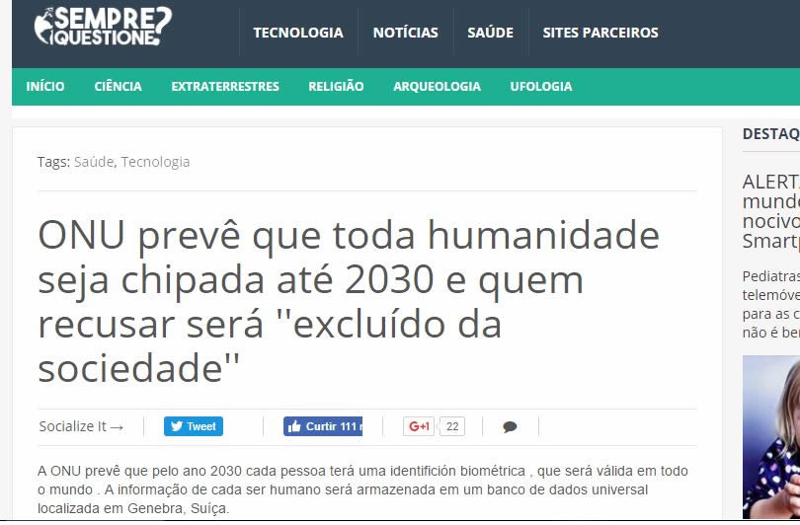

Slide 9
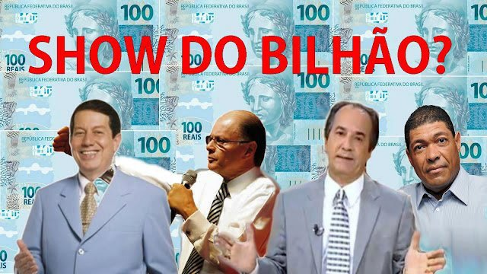
PASTORES MAÇONS APOIAM ATRAVÉS DA INTERNET O IMPLANTE DO BIOCHIP
“Ai daqueles que ao mal chamam bem, e ao bem, mau, que mudam as trevas em luz e a luz em trevas, que tornam doce o que é amargo, e amargo o que é doce!” Isaías 5:20.

Slide 10
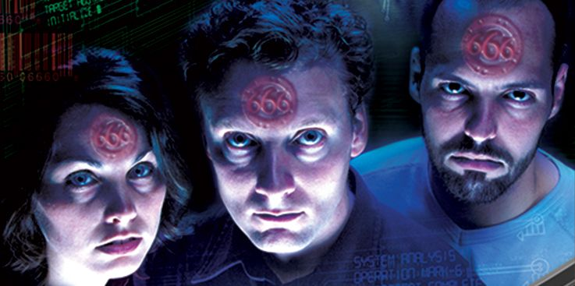
Você aceitaria ser marcado como gado e ser rastreado via satélite 24 Hs. por dia?
O futuro está chegando, com uma empresa privada marcando você como gado, controlando seus passos, controlando seu comportamento e sabendo mais sobre sua vida do que você mesmo. E que governo não gostaria de controlar estes dados? Especialistas em liberdade individuais dos EUA destacam que em breve, todas as pessoas serão forçadas a ter implantes identificadores (Biochip) no corpo, tornando os governos totalmente informados sobre quem é você, onde você vai, o que você faz, o que você compra, com quem você fica e uma infinidade de outras informações. Para controlar a sua vida através do Biochip, os governos rastrearão via satélite todos os seus passos.

Slide 11
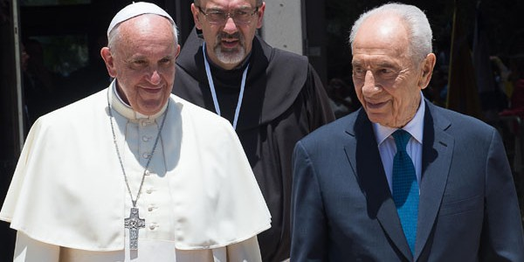
2º Firmar uma só igreja universal que canalizará as pessoas para crença em uma Nova Ordem Mundial. As demais religiões deverão ser destruídas.
Seria possível uma religião única mundial? Há sinais que indicam que organizações globais multilaterais estão trabalhando em uma globalização da religião e na criação do que poderia ser classificado como “uma autoridade política mundial que controla a espiritualidade do mundo.” Um dos sinais evidentes disto ocorreu em setembro de 2014, quando o ex-presidente de Israel, Shimon Peres, se reuniu com o Papa para propor a formação de uma nova “ONU das religiões”, comandada pelo Papa. Peres sugeriu que esta organização deveria exercer uma autoridade “inquestionável” que lhe permitiria proclamar “o que Deus quer e o que não quer”, com o objetivo de combater o extremismo religioso.

Slide 12
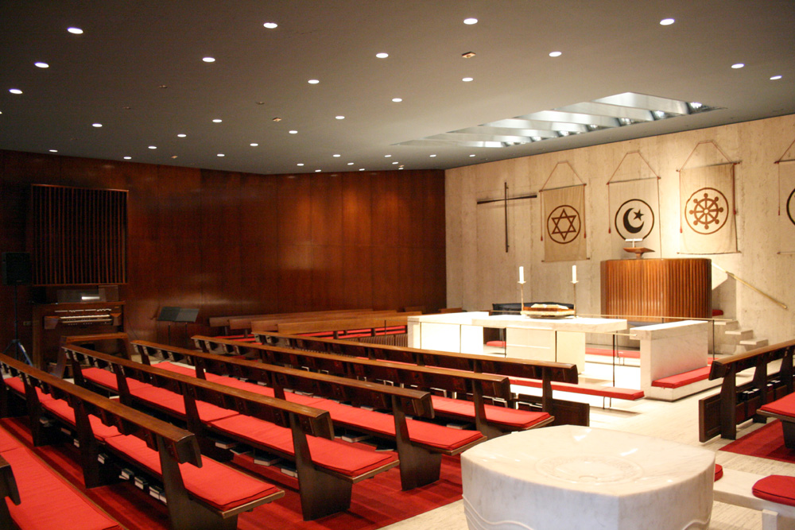
Para governar o mundo, o Anticristo vai precisar da Nova Ordem Mundial implantada e nessa Nova Ordem estão previstos, governo único, moeda única e religião única. Essa religião única já está sendo criada através do movimento Ecumênico liderado pelo Vaticano e organizado pela ONU.
Na ONU já existe um espaço reservado para o encontro das
religiões chamado Church Center

Slide 17
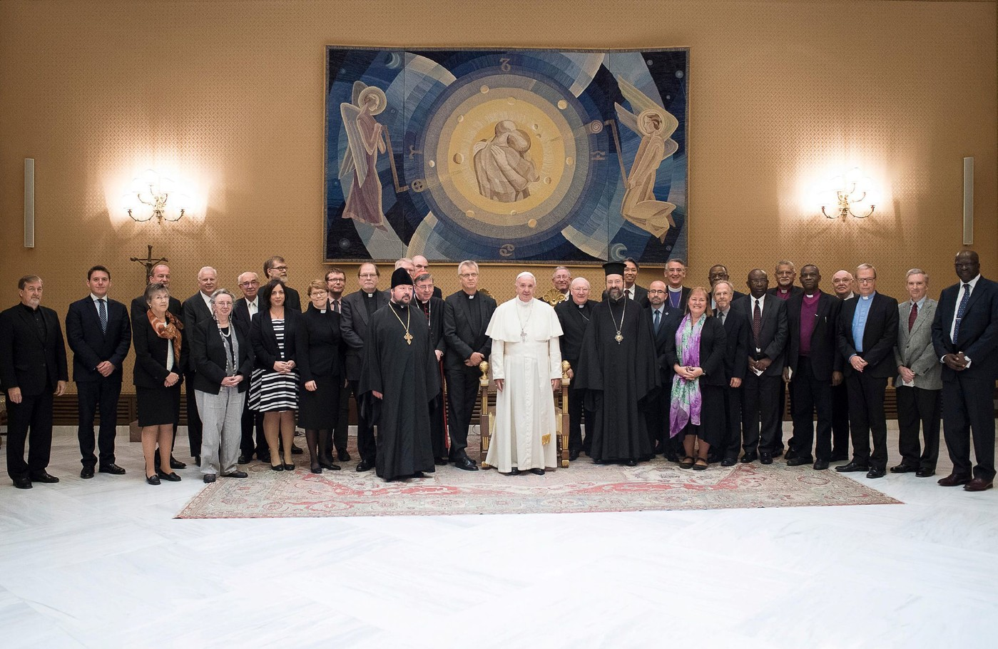
ECUMENISMO
Nenhuma Igreja Escapará!
Pr. Adventista Ganoune Diop
Encontro Ecumênico
no Vaticano
(Outubro de 2016)
“Não podemos endossar envolvimento algum em ECUMENISMO nem espécie alguma de associação com a moderna Babilônia. Não se juntem eles à confederação de incredulidade, papismo e protestantismo.” Ellen White, 4BC, p. 1141.

Slide 18
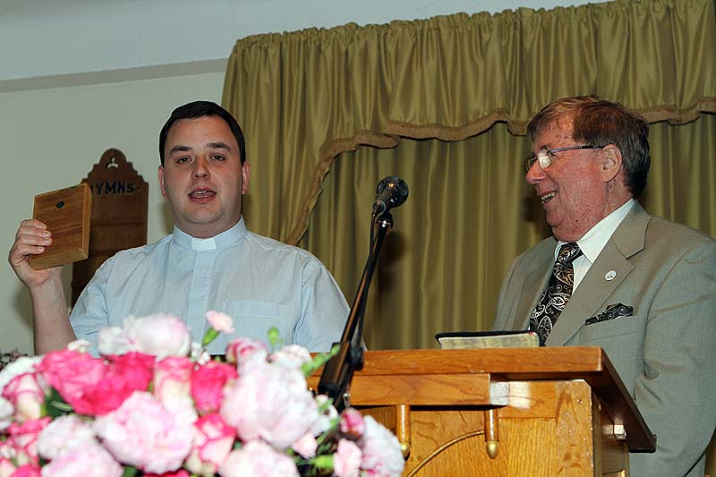
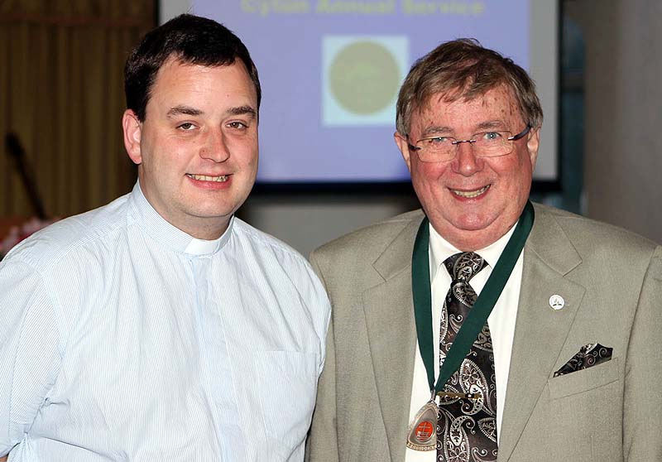
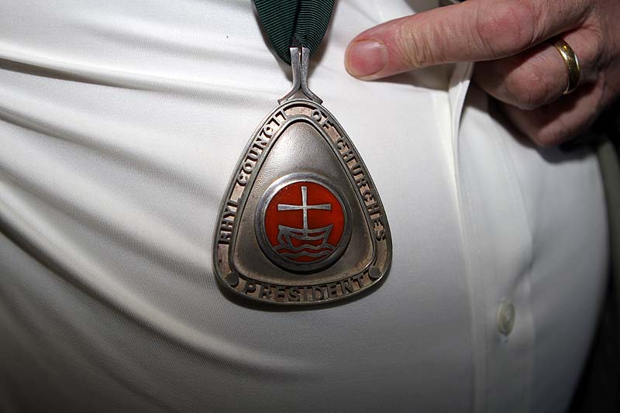
ECUMENISMO ADVENTISTA
Rev. Paul Robinson e o pastor
Adventista Malcolm Turner
O pastor da IASD Malcolm Turner, foi eleito o novo presidente da Churches Together em Rhyl para 2016. A cerimônia ecumênica foi realizada na Igreja de Rhyl no domingo à noite (05/07/15). Esteve presente lideres de várias denominações religiosas.
Fonte: http://adventist.org.uk

Slide 19
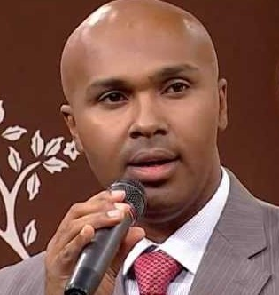
É uma igreja católica? Infelizmente não! É a Miami Central Brazilian SDA Church, ou seja, a IASD de Miami de língua portuguesa. Nessa foto o pastor Ozéias Reis (ex-integrante do Arautos do Rei), está assumindo como pastor oficial dessa igreja.
Pastor Ozéias Reis

Slide 20
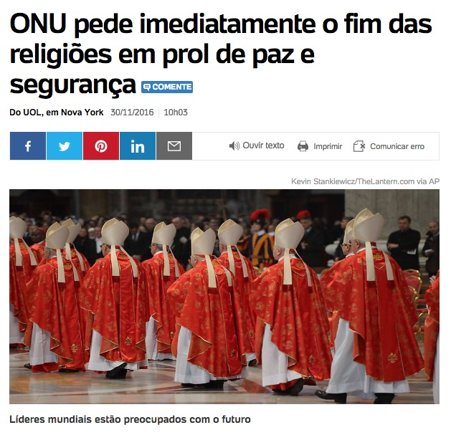

Slide 21
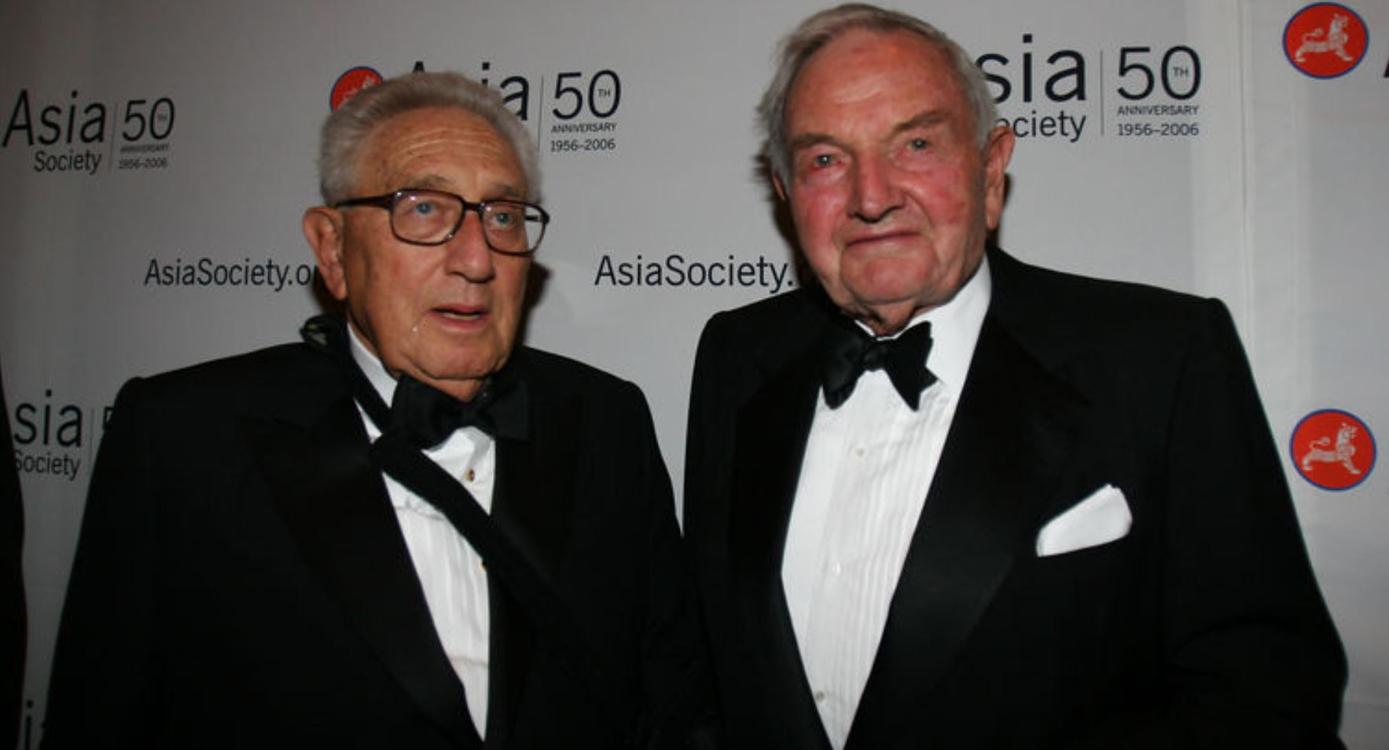
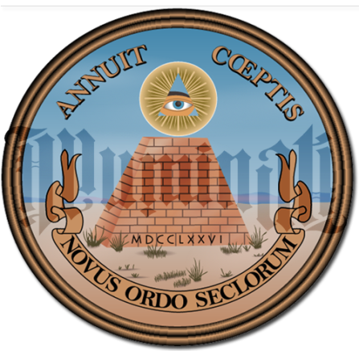
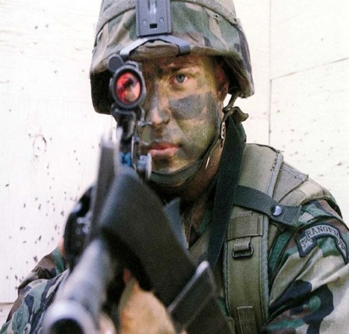
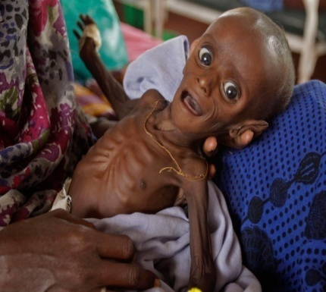
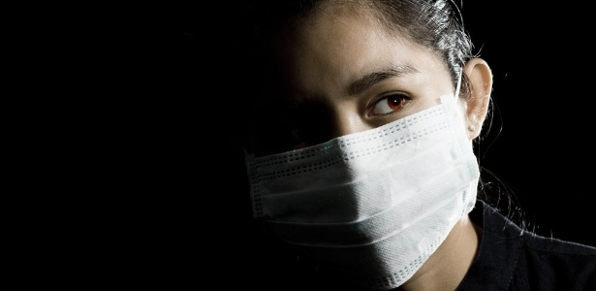
3º Efetivação da morte de quatro bilhões de pessoas por meio da guerra, da fome e de enfermidades criadas em laboratórios.
Henry Kissinger e David Rockefeller chamavam as pessoas que precisam morrer para o avanço da Nova Ordem Mundial de “estômagos imprestáveis”.

Slide 22
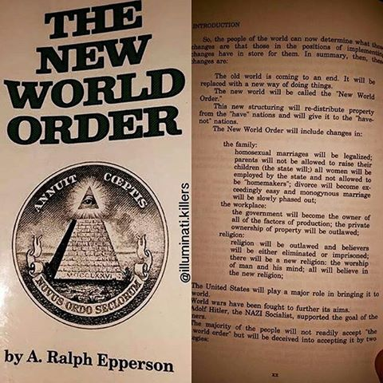
Livro sobre a Nova Ordem Mundial e sua “agenda”, escrito em 1989 por A. Ralph Epperson.
A. R. Epperson

Slide 23
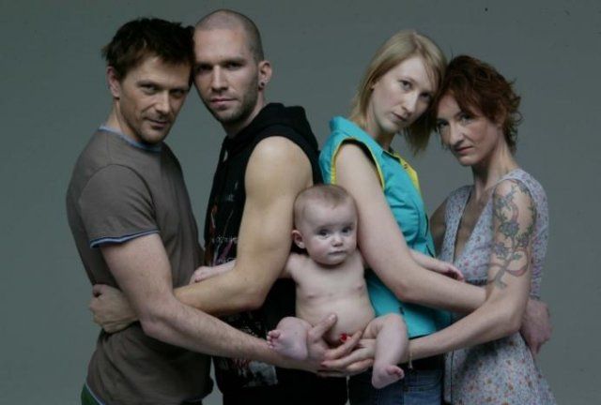
FAMÍLIA:
01- A família homossexual será legalizada;
02- Os pais não vão ser permitidos de criarem seus filhos. (Os governos é que vão tomar conta deles);
03- As mães vão ser obrigadas a trabalharem para o governo.
04- Não vai haver nenhuma dona de casa.
05- Divórcios serão feitos com muita rapidez e extremamente fáceis.
06- Casamentos serão evitados.
A FAMÍLIA DA NOVA ORDEM MUNDIAL

Slide 24
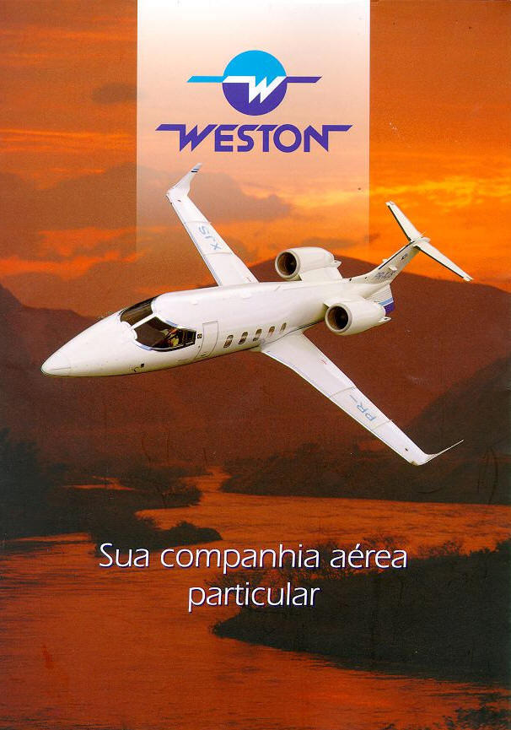
TRABALHO:
07- O Governo vai ser dono de todos os trabalhos, de todas as fábricas e de todas as companhias;
08- As companhias particulares serão, declaradas ilegais;

Slide 25
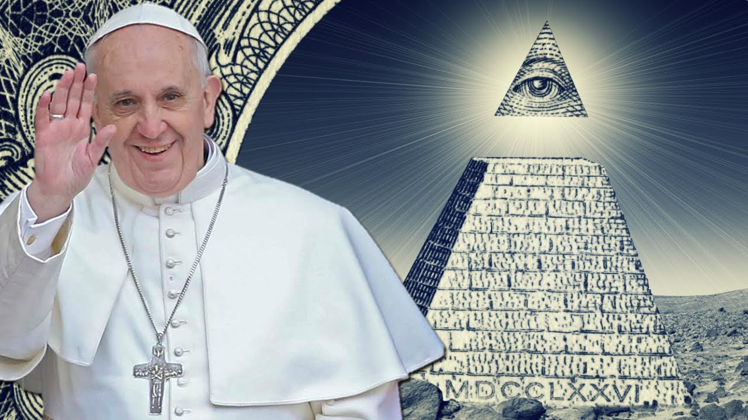
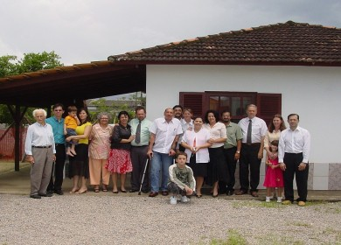
RELIGIÃO:
09- A religião será ELIMINADA e proibida;
10- Aqueles que insistirem em seguir a religião, serão, mortos ou presos;
11- Haverá uma nova religião;
12- A adoração do homem, e da sua mente;
13- E todos terão que aderirem a esta nova religião;

Slide 26
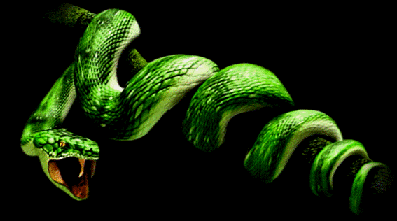
A VOZ DA SERPENTE

Slide 27
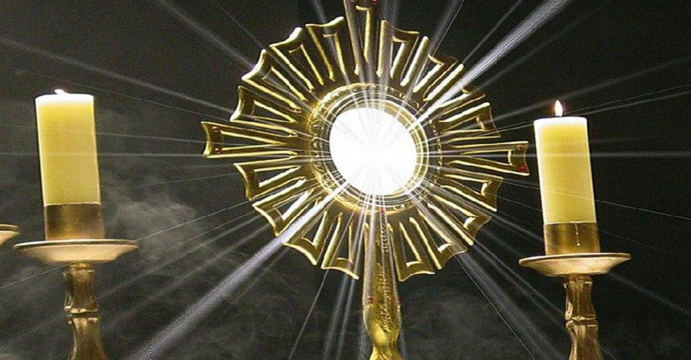
A BESTA
(ANTICRISTO)
Apocalipse 13:01-10
A IMAGEM
DA BESTA
Apocalipse 13:11-18
A MARCA DA BESTA
ADORAÇÃO AO SOL
Apocalipse 13:16-18

Slide 28
Você está preparado espiritualmente? Sua família está preparada? Esta é a razão deste estudo, fazê-lo compreender os perigos iminentes, pois o estabelecimento da Nova Ordem Mundial do Anticristo está às portas!

Slide 29
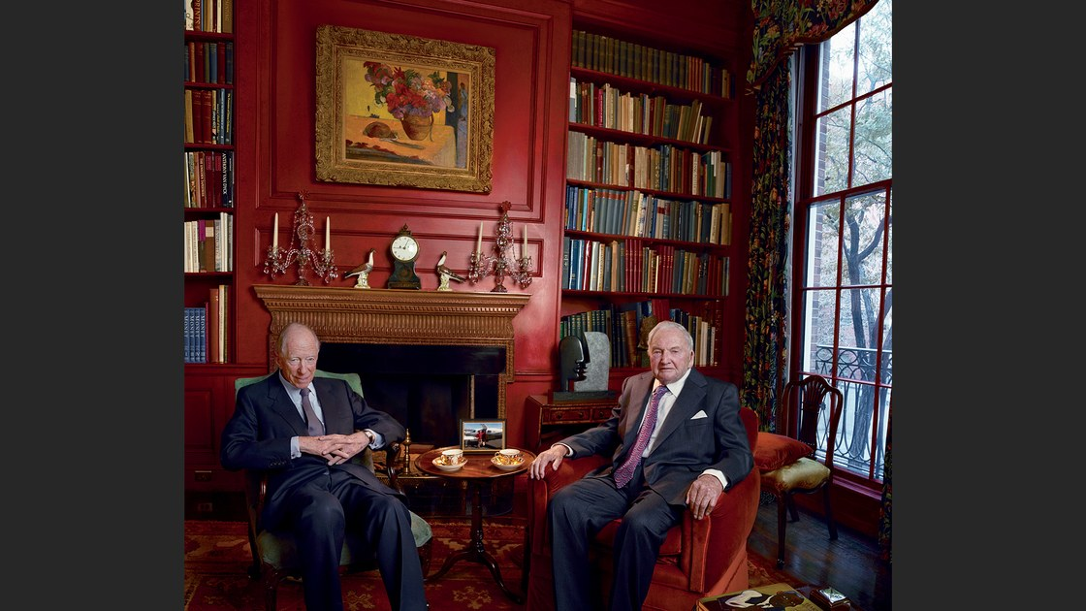
“Ouve, ó Eterno, minha voz, quando expresso meu lamento; protege a minha vida do inimigo ameaçador. DEFENDA-ME DA CONSPIRAÇÃO dos ímpios e da ruidosa multidão dos perversos.”
Salmo 64:01-02.

Slide 30
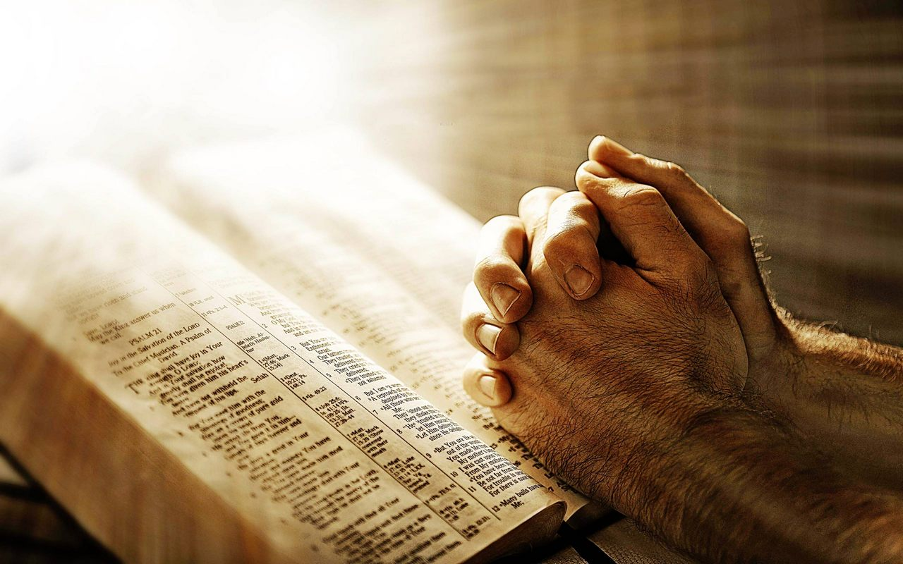
“Temei a Deus, e daí-lhe glória; porque é vinda a hora do Seu juízo.” Apocalipse 14:07.

Slide 31
Estudo formatado pelos Adventistas do 7º Dia Históricos de
Florianópolis-SC
Contato: restaurandoaverdade@gmail.com
Visite: www.adventistas-historicos.com

